Slide 1
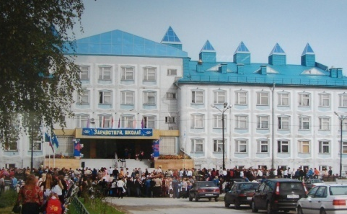
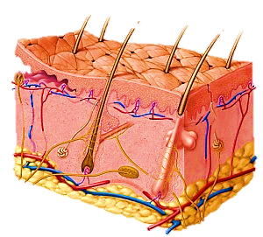
Тема: Кожа. Особенности строения и значение»
Муниципальное бюджетное общеобразовательное учреждение
«Средняя общеобразовательная школа № 2»г.Югорск
( урок биологии в 9-м классе
специальной (коррекционной) школы VIII вида
Выполнила: учитель биологии
МБОУ «СОШ№2» г.Югорск
Притула М.Г 2023г

Slide 2

«Это самый тяжелый орган человеческого тела. Его масса в среднем у взрослого человека составляет 2,7 кг., это сложный орган со многими функциями, его называют "зеркалом здоровья и болезни", этот орган отмирает и постоянно рождается вновь, в нем заложены многочисленные нервные рецепторы, воспринимающие различные внешние раздражения, этот орган формирует расовые образования - ногти и волосы.»
Муниципальное бюджетное общеобразовательное учреждение
«Средняя общеобразовательная школа № 2» г.Югорск

Slide 3
Тема: Кожа. Особенности строения и значение»
Муниципальное бюджетное общеобразовательное учреждение
«Средняя общеобразовательная школа № 2»г.Югорск
Выполнила: учитель биологии
МБОУ «СОШ№2» г.Югорск
Притула М.Г 2023г

Slide 4
Цель: Изучить особенности строения и значения кожи в организме человека
Муниципальное бюджетное общеобразовательное учреждение
«Средняя общеобразовательная школа № 2»г.Югорск.

Slide 5

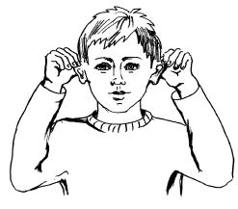
Физминутка!
Муниципальное бюджетное общеобразовательное учреждение
«Средняя общеобразовательная школа № 2»г.Югорск

Slide 6
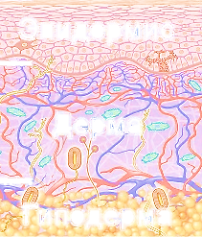
Муниципальное бюджетное общеобразовательное учреждение
«Средняя общеобразовательная школа № 2»г.Югорск
Внутреннее строение кожи
Эпидермис
Дерма
Гиподерма

Slide 7
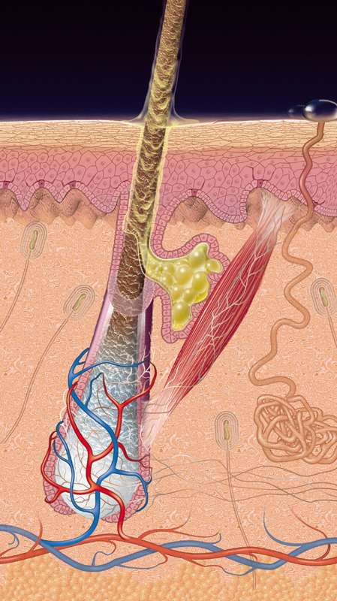
Проверь!
Муниципальное бюджетное общеобразовательное учреждение
«Средняя общеобразовательная школа № 2»
В эпидермисе находятся :Живые и мертвые клетки.
Во втором слое дерме кожи расположены потовые и сальные железы, кровеносные сосуды, нервные окончания.
Гиподерма содержит жировую клетчатку.

Slide 8
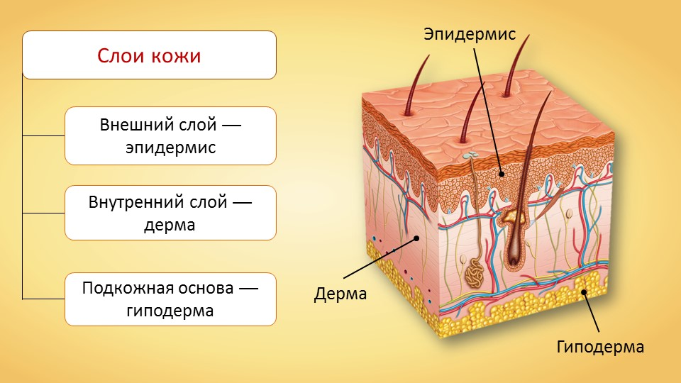
Муниципальное бюджетное общеобразовательное учреждение
«Средняя общеобразовательная школа № 2»
Вывод: кожа-это наружный покров тела человека, состоящий из трёх слоёв: эпидермиса, дермы и гиподермы (жировой клетчатки).

Slide 9
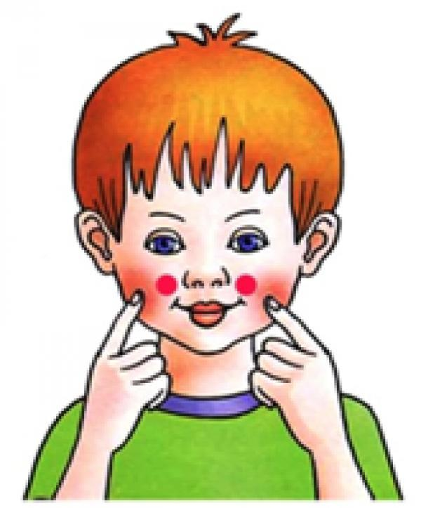
Муниципальное бюджетное общеобразовательное учреждение
«Средняя общеобразовательная школа № 2»
Физминутка!

Slide 10
Исследовательская работа
«Исследование функций кожи»

Slide 11
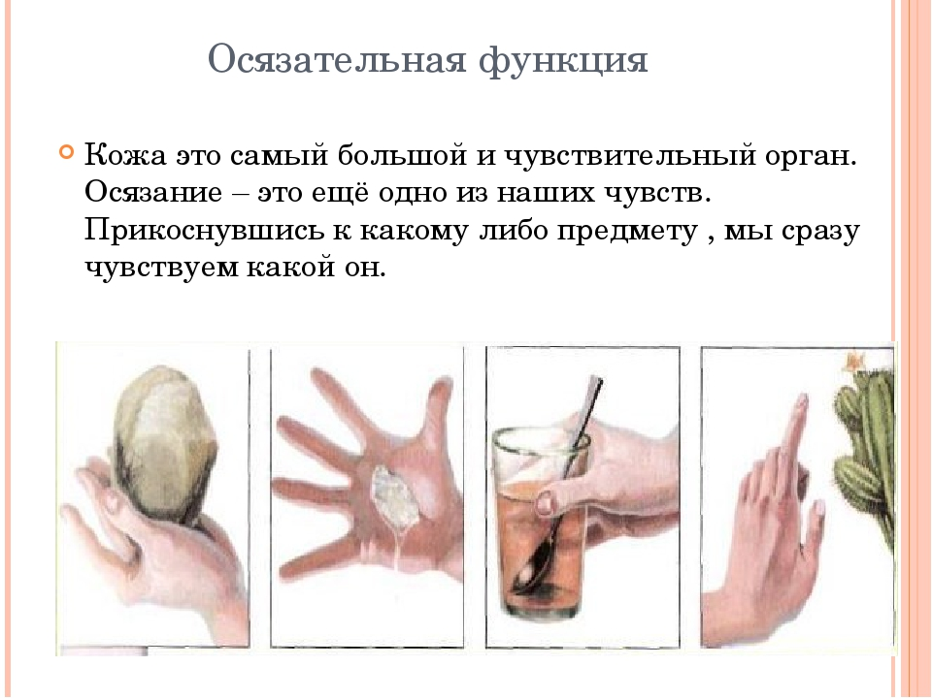
Муниципальное бюджетное общеобразовательное учреждение
«Средняя общеобразовательная школа № 2»г.Югорск

Slide 12
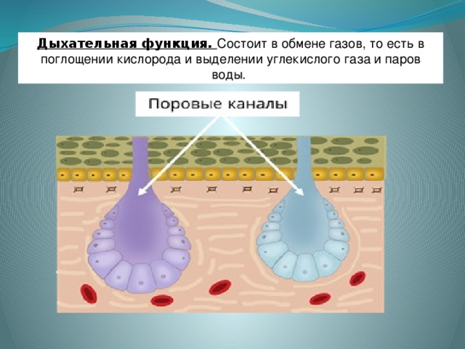


Slide 13
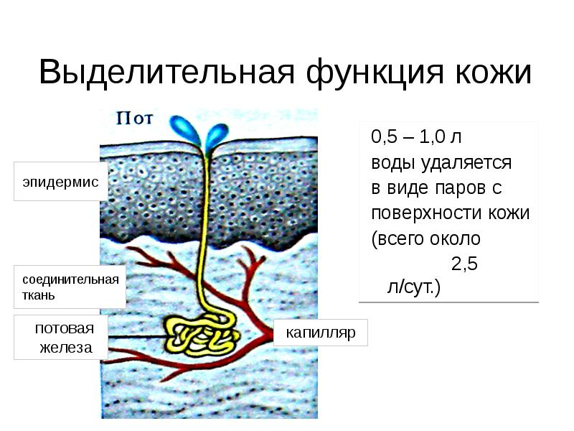

Slide 14
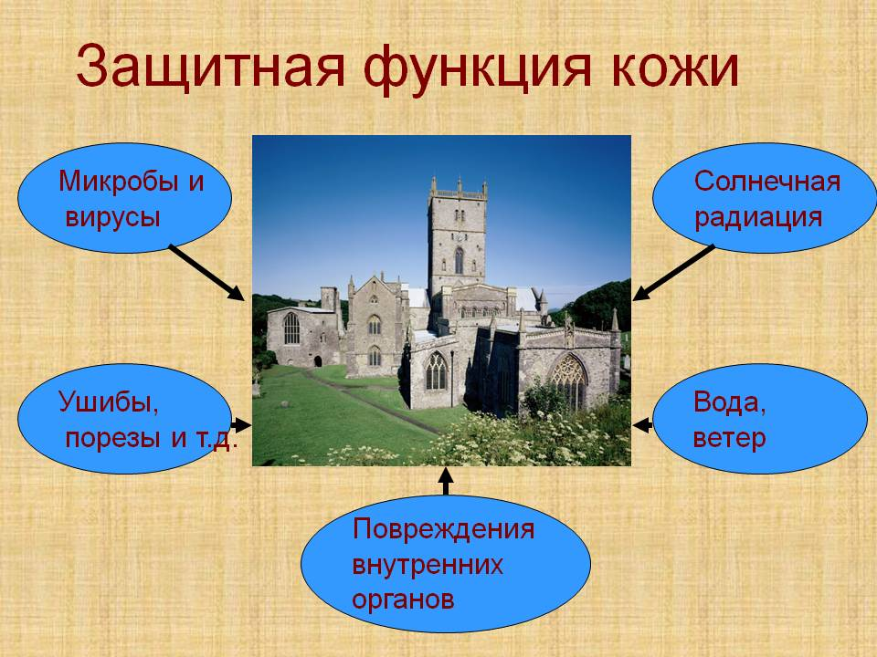
Муниципальное бюджетное общеобразовательное учреждение
«Средняя общеобразовательная школа № 2» г.Югорск

Slide 15

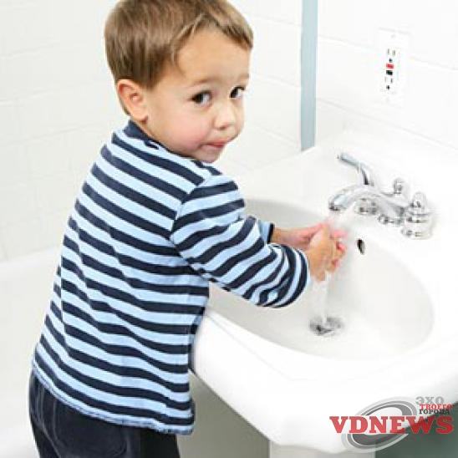
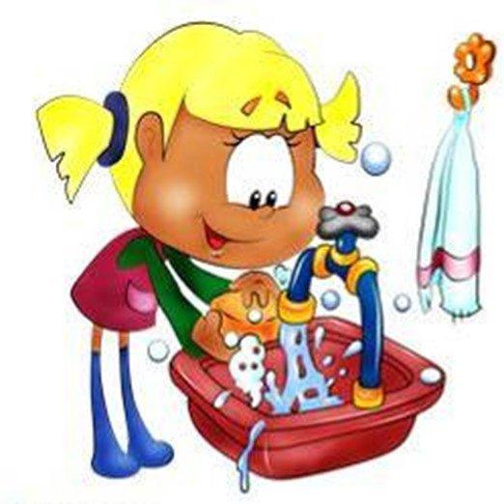
Муниципальное бюджетное общеобразовательное учреждение
«Средняя общеобразовательная школа № 2»г.Югорск
Чистота-залог здоровья!

Slide 16
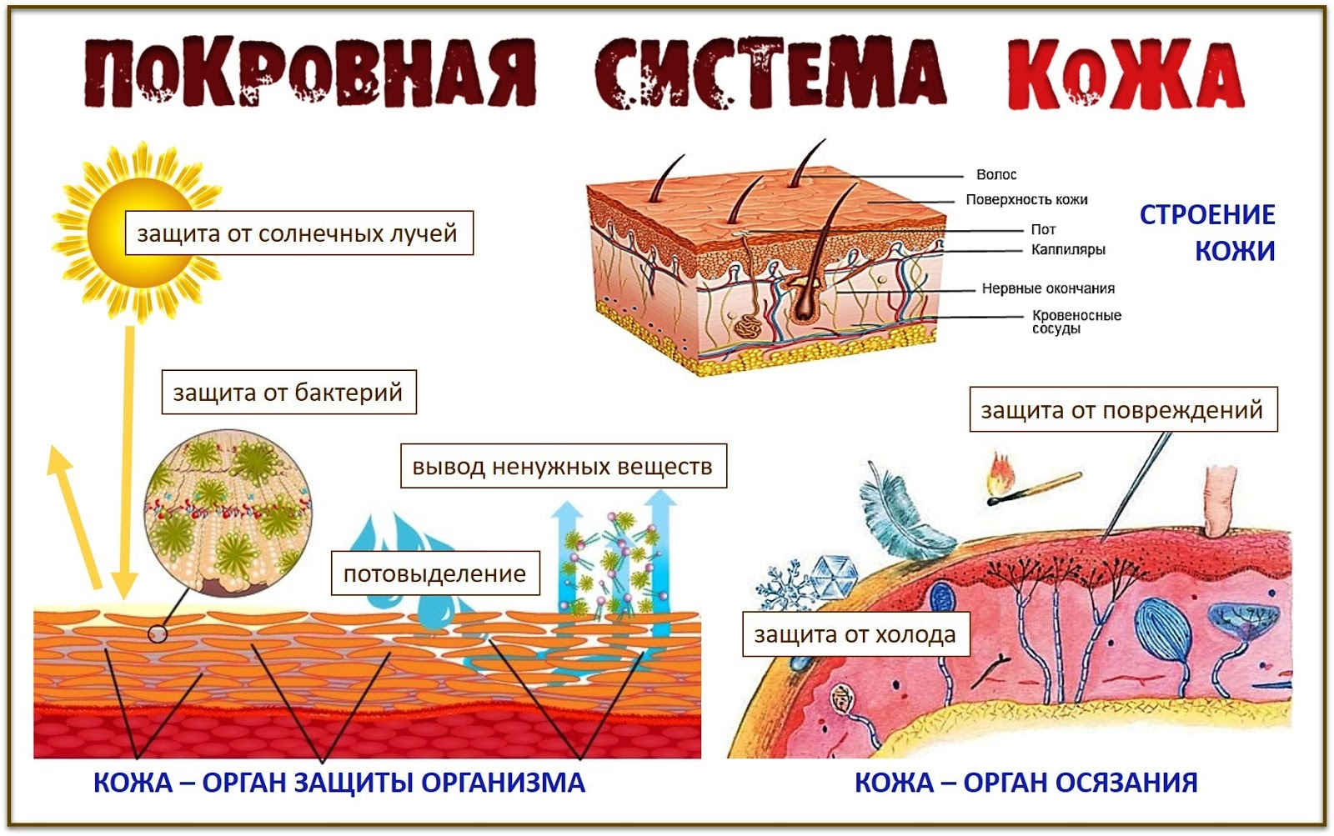
Муниципальное бюджетное общеобразовательное учреждение
«Средняя общеобразовательная школа № 2»г.Югорск

Slide 17
Муниципальное бюджетное общеобразовательное учреждение
«Средняя общеобразовательная школа № 2»г.Югорск
Вывод : Кожа – это наружный защитный покров тела человека, состоящий из трёх слоёв: эпидермиса, дермы и гиподермы ( жировой клетчатки.), выполняющая: защитную, дыхательную, выделительную и осязательная функции в организме человека.

Slide 18
Домашнее задание
Муниципальное бюджетное общеобразовательное учреждение
«Средняя общеобразовательная школа № 2»г.Югорск
Работа с учебником. стр.165-168 . Подготовить 2-3 –интересных фактов о коже «Доктор рассказывает…»

Slide 19
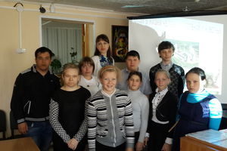
Муниципальное бюджетное общеобразовательное учреждение
«Средняя общеобразовательная школа № 2»
Притула Марина Геннадьевна –учитель биологии.

